Slide 1

REUNIÃO MENSAL
SEDHAST
SECRETARIA DE ESTADO DE DIREITOS HUMANOS E ASSISTÊNCIA SOCIAL E TRABALHO
Outubro 2017

Slide 2
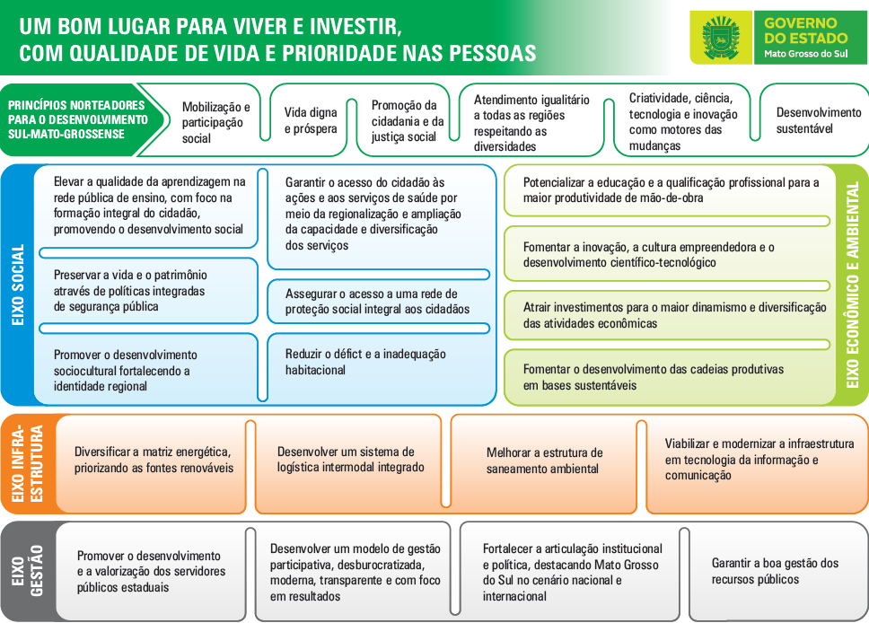

Slide 3
EXECUÇÃO ATRASADA
EXECUÇÃO EM DIA
FASES DAS INICIATIVAS
10 INICIATIVAS
4 - Projetos
3 - Planos de Ação
3 - Processos
10 INDICADORES
FINALIZADA
3
EXECUÇÃO NÃO INICIADA
7
0
0

Slide 4

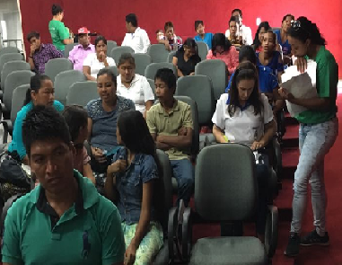

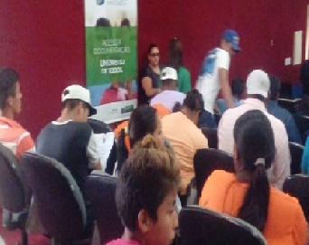
Erradicação do subregistro civil e documentação nas fronteiras
Gerente: Bruna Regina G. Rodrigues
Entrega: Redução em 10% do sub-registro da população indígena na região de fronteira em MS
DESTAQUES
PONTO DE ATENÇÃO:
mutirão na cidade de Porto Murtinho no dia 23/10 a 26/10.
Atendimento das aldeias de Bodoquena e Bonito.
O restante dos mutirões foram reprogramados – Aquidauana, Sidrolandia, Paranhos – para o mês de Novembro.
DESTAQUES
São 900 RGs entregues
Previsão de entrega de mais 400 RG’s em Porto Murtinho.
Inserir fotos do mutirão

Slide 5
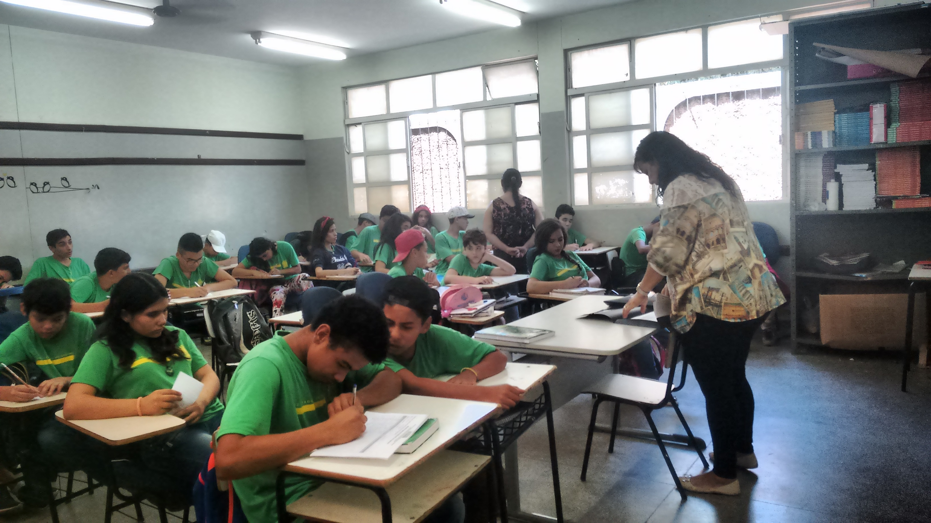
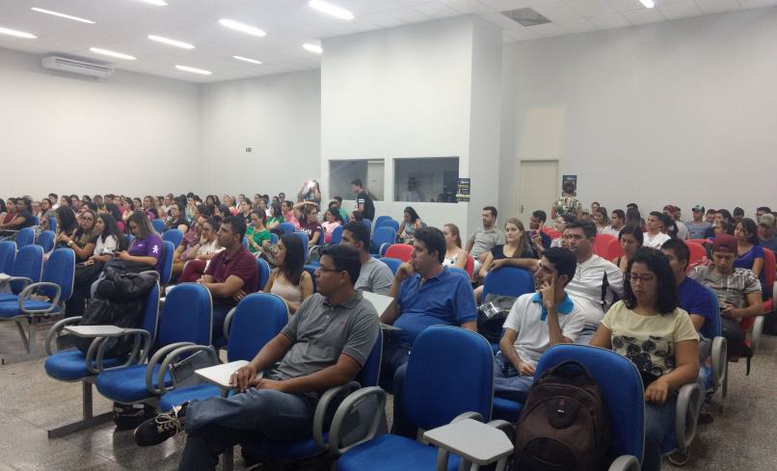
Programa Direitos Humanos em ação
Gerente: Gislaine Matoso
Entrega: Ações realizadas em 6 escolas, 8 unidades educacionais de internação, 15 organizações do 3° setor e 4 universidades.
DESTAQUES:
Oficina no Centro Universitário Anhanguera no dia 15/09 a 22/09
Alcance de 285 pessoas entre acadêmicos, colaboradores e líderes.
DESTAQUES:
3 escolas no 1º semestre
3.180 atendimentos
4 escolas para 2º semestre
Previsão de 3.500 atendimentos
DESTAQUES:
Será realizado oficina na FACSUL, no dia 28/10/2017
PONTO DE ATENÇÃO:
Inserir fotos
Número insuficiente de técnicos para realização dos trabalhos , porém o desenvolvimento do projeto não tem sido afetado.

Slide 6
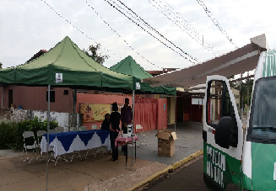
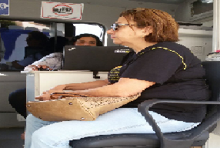
PROCON na rua
Gerente: Claudia Domingues
Entrega: 29 ações realizadas, sendo 18 em Campo Grande em parceria com o TJMS e 11 nos municípios do interior
DESTAQUES
Visitas técnicas realizadas em Camapuã dia 16/10 e em Bodoquena dia 18/10
DESTAQUES
Ação realizada em Alcinópolis dia 23/10.
Foram feitos 54 atendimentos, como abertura de reclamações (sistema CIP) e encaminhamentos aos parceiros locais.
DESTAQUES
Ações previstas:
Ação em Jaraguari no dia 27/10.
Dois irmãos 06/11;
Ribas do Rio Pardo 10/11
Bodoquena 14/11;
Aparecida do Taboado no dia 18/11

Slide 7
SUAS em movimento
Gerente: Salette Marino Sá
Entregas: 50 técnicos multiplicadores capacitados; 10 municípios com alta incidência de trabalho infantil monitorados; 5 mil pessoas alcançadas com ações de enfrentamento ao trabalho infantil; 40 mil pessoas atendidas por instituições cofinanciadas; Repasse de R$14,5 milhões aos 79 municípios para cofinanciamento; atingir 100 mil passes livres; 800 profissionais do SUAS capacitados
DESTAQUES
DESTAQUES
PONTO DE ATENÇÃO:
Maior número de passes livres concedidos desde Janeiro.
O número de profissionais do SUAS capacitados foi bem superior ao ano anterior, que foi de 1192.
aconteceram oficinas de capacitações de técnicos multiplicadores para o PETI, em Sidrolândia, no dia 18/10/2017 e Nioaque no dia 24/10/2017.
Não houve repasse financeiro aos municípios para cofinanciamento no meses de Setembro e Outubro.
Neste mês de Outubro, o repasse de Setembro será realizado.

Slide 8
Programa Vale Universidade e Vale Universidade indígena
Gerente: Eliane Alcaras / Helen Ribeiro
Entrega: 1800 universitários e 200 universitários indígenas beneficiados
DESTAQUES
Em Junho foram 5 graduados acadêmicos beneficiados no PVUI e 187 no PVU.
Ago Set Out
Meta: 1800
Meta: 200
PVU
PVUI

Slide 9
Atender famílias em situação de vulnerabilidade econômica com o Programa Vale Renda
Entrega: 90% das famílias beneficiadas recebendo acompanhamento semestral com ações socioeducativas
Gerente: Eder Gonçalves Cavalcante
DESTAQUES:
Promover empreendedorismo entre os beneficiários do programa Vale-renda
Entrega: 30% dos beneficiários identificados como empreendedores capacitados
Gerente: Eldo Elcídio Moro
DESTAQUES:
80,73% das famílias do PVR receberam acompanhamento, maior índice desde Janeiro.
Próximas realizações de Ações Socioeducativas programadas para: Bandeira, no dia 11/11 e em Lagoa em 18/11.
DESTAQUES:
DESTAQUES:
No dia 30 de Outubro, haverá ação de capacitação no SEBRAE, com a palestra “Eu quero ser empreendedor”. 4 temas principais serão abordados em 4 módulos. Para esses eventos, abriu-se a possibilidade de outros integrantes da família do beneficiário estarem presentes.
42.368 famílias atendidas pelo PVR.

Slide 10

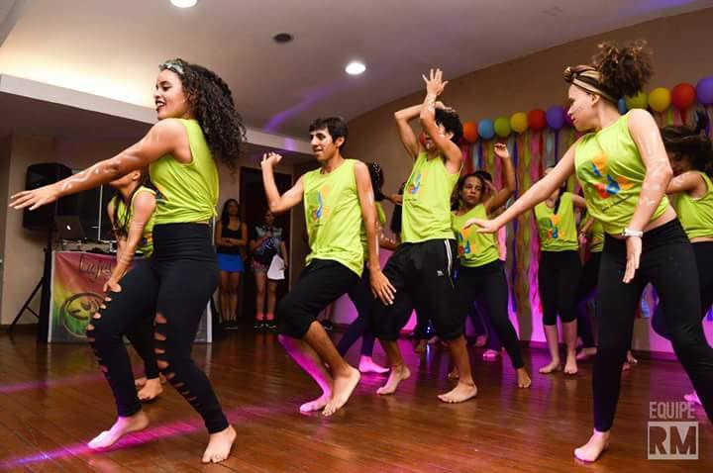
Ampliação o atendimento do Programa Rede Solidária
Gerente: Andreia Coimbra
Entrega: : 1500 famílias em situação de vulnerabilidade econômica atendidas nos módulos estruturais do programa e 30 mil atendimentos com a realização em ações extensivas
DESTAQUES
DESTAQUES
Dia das crianças – 1 dia no circo dedé santana – aprox. 700 crianças no dia 09/10.
Festival de Dança, envolvendo em torno de 200 pessoas
5.031 famílias atendidas no Rede I e II.
45.697 atendimentos de Fevereiro a Outubro.
Número de atendimentos em ações transversais não-programadas em Outubro: 5.801
PONTO DE ATENÇÃO
De 20/10 a janeiro o programa ficará sem instrutores e o quadro de pessoal do rede i está incompleto. Porém, o chamamento público já foi aberto nesse mês de Outubro

Slide 11
Readequar estrutura do Programa Vale Renda
Gerente: Cristiano Fernandes
Alex Coelho
Entrega: Readequar o espaço físico e a identidade visual do governo nos 79 municípios
DESTAQUES:
Um novo cronograma de execução do projeto foi realizado, no sentido de alcançar 40% da meta antes estabelecida.
DESTAQUES:
Com a publicação do Decreto de execução financeira de 2017, a situação desta iniciativa ficou mais definida e há mais perspectivas de conclusão.

Slide 12
Obrigado
gestaoestrategica@ms.gov.br

